Slide 1
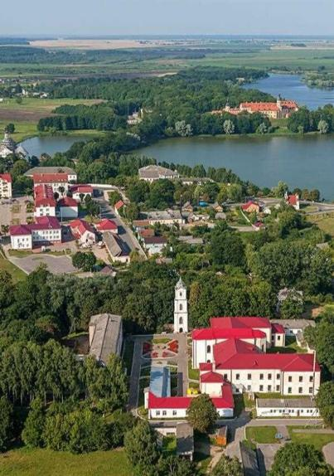

СОВРЕМЕННЫЕ ПОДХОДЫ К РАЗВИТИЮ РЕГИОНОВ: ОТ ЭКОНОМИКИ ДО СОЦИАЛЬНОЙ ИНФРАСТРУКТУРЫ
Единый день информирования населения
март 2026 г.

Slide 2
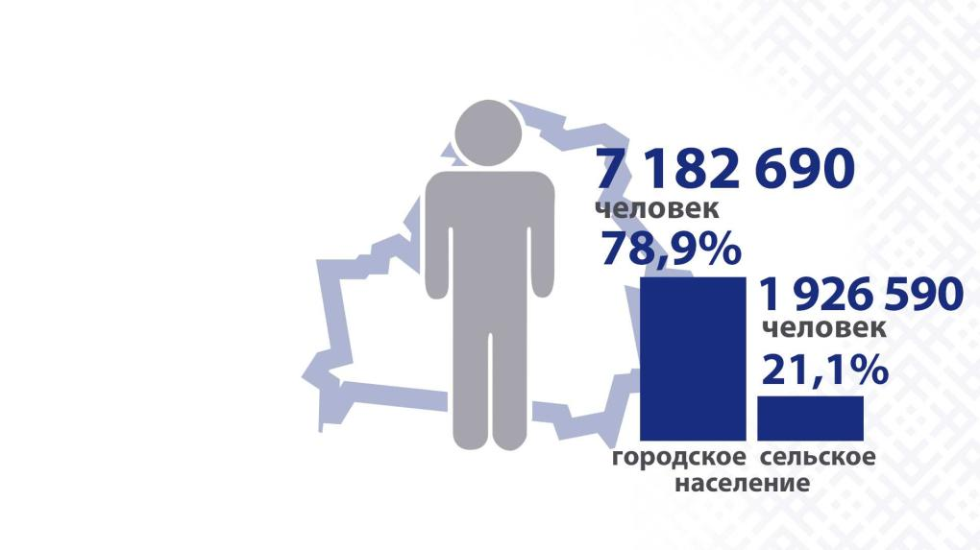
В нашей стране насчитывается 118 районов, 115 городов, 85 поселков городского типа, 22990 сельских населенных пунктов
По данным Белстата на 1 января 2025 г.

Slide 3
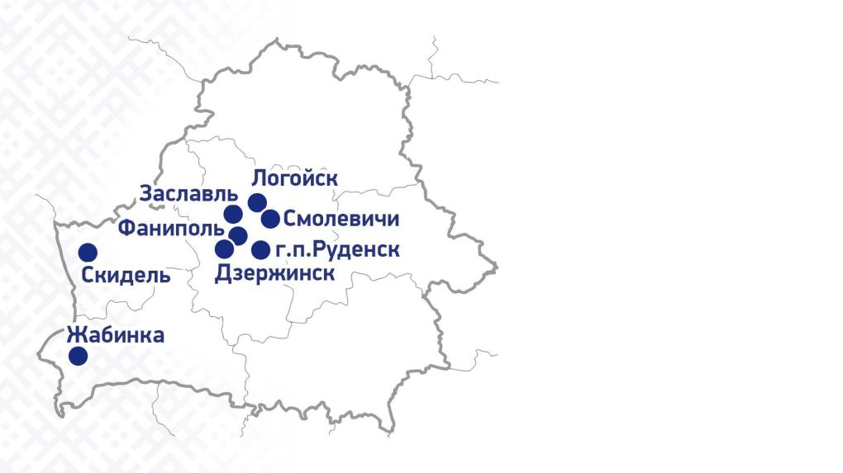
В текущем пятилетии будет продолжено развитие 8 городов-спутников как территорий с городской средой повышенной комфортности, оснащенной необходимой инфраструктурой.

Slide 4
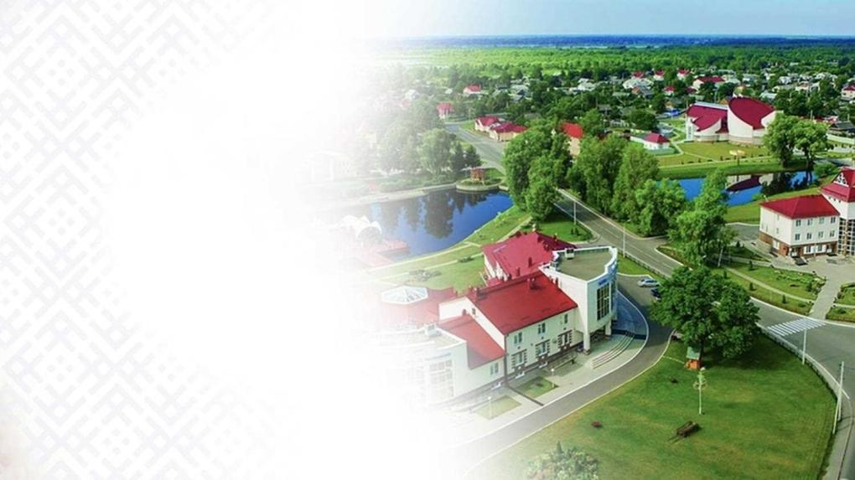
УСПЕШНО РЕАЛИЗОВАННЫЕ ГОСУДАРСТВЕННЫЕ ПРОГРАММЫ
Возрождения и развития села (2005– 2010 гг.).
Устойчивого развития села (2011–2015 гг.).
Развития аграрного бизнеса (2016–2020 гг.).
Аграрный бизнес (2021–2025 гг.).
В декабре 2025 г. утверждена новая программа «АПК будущего» на 2026–2030 гг., что подтверждает системный подход к развитию отрасли.

Slide 5

НАРАЩИВАНИЕ ЭКОНОМИЧЕСКОГО ПОТЕНЦИАЛА ЗА СЧЕТ РОСТА ВАЛОВОГО РЕГИОНАЛЬНОГО ПРОДУКТА
Рост в 6 из 7 регионов (кроме Витебской обл.)
Рост в 4 из 6 областей (кроме Витебской и Гомельской)
+1,8% (Могилевская) – +21,8% (Брестская)
+0,9% (Минская) – +11,7% (Брестская)
Рост кроме Гомельской и Гродненской областей
Рост во всех регионах
+2,2% (г.Минск) – +28,1% (Витебская)
+3,0% (Витебская) – +41,0% (Могилевская)

Slide 6
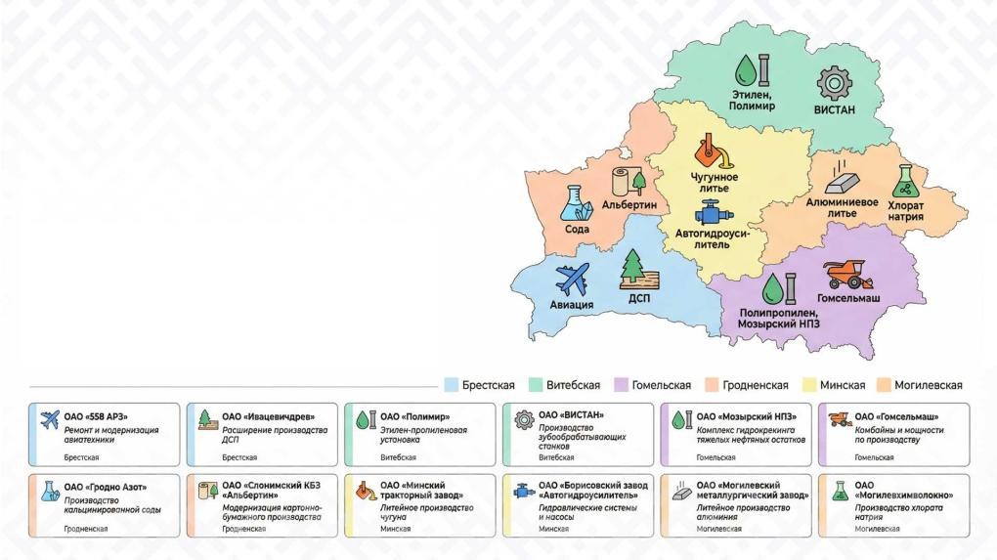
ИМПОРТОЗАМЕЩЕНИЕ В РЕГИОНАХ: ИТОГИ 2025 ГОДА
189
реализовано проектов
33,3
млрд рублей

Slide 7
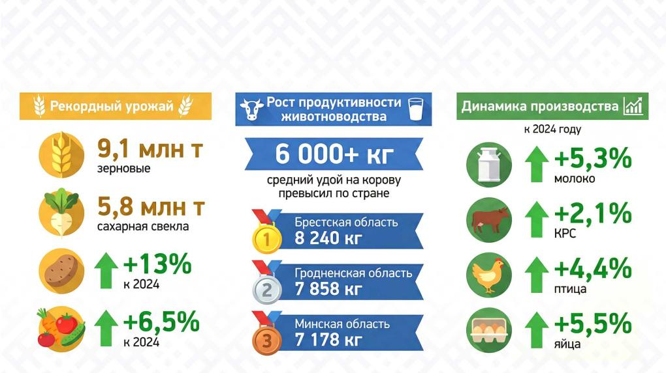
ИТОГИ РАБОТЫ АПК
В 2025 ГОДУ

Slide 8
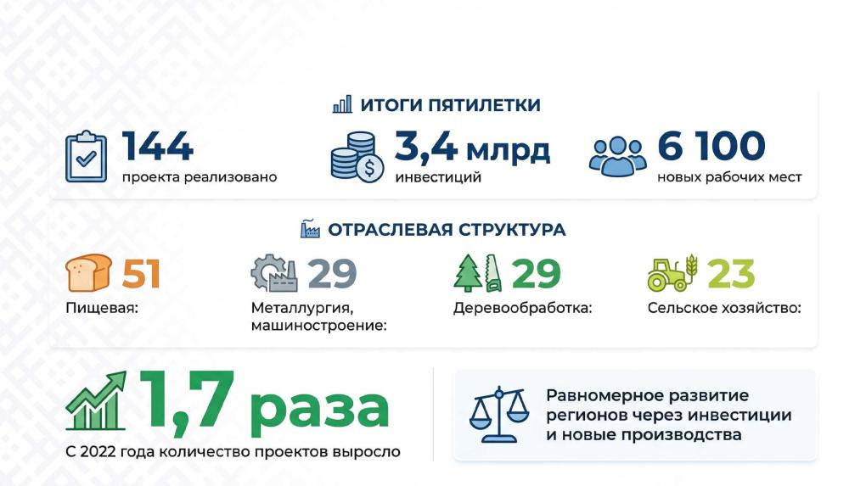
ИНИЦИАТИВА «ОДИН РАЙОН – ОДИН ПРОЕКТ»

Slide 9
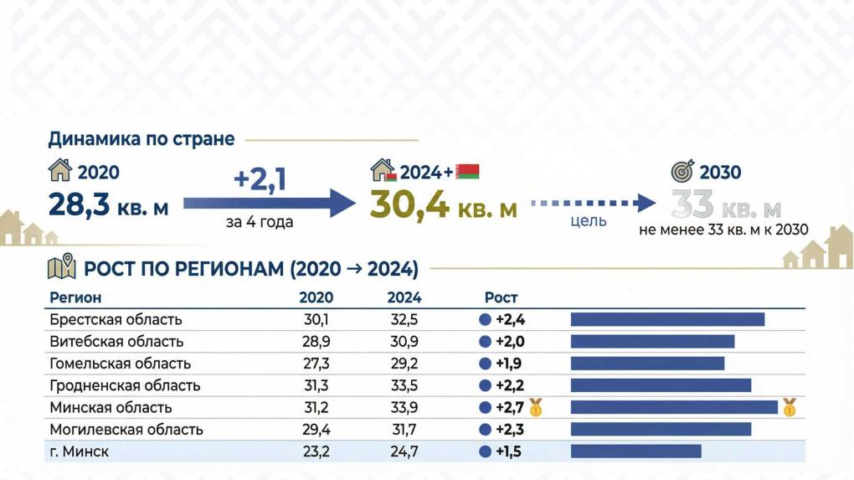
ОБЕСПЕЧЕННОСТЬ ЖИЛЬЕМ
ОДНО ИЗ ЛИДИРУЮЩИХ МЕСТ в СНГ по уровню обеспеченности населения жильем

Slide 10
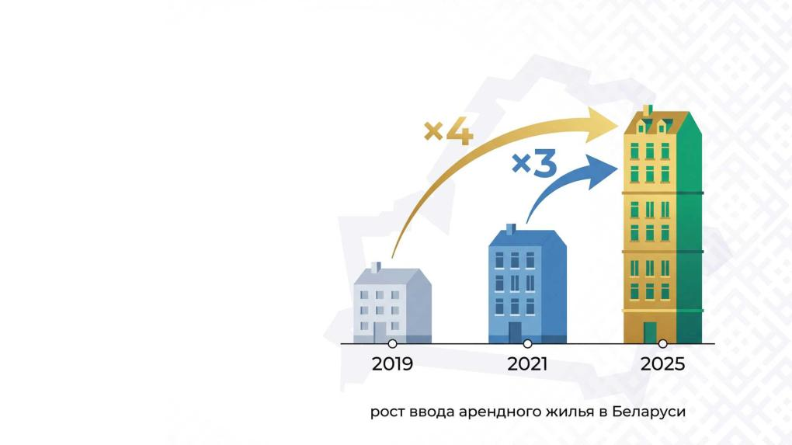
ДИНАМИКА ВВОДА АРЕНДНОГО ЖИЛЬЯ
В БЕЛАРУСИ В 2026–2030 ГГ. ПЛАНИРУЕТСЯ ПОСТРОИТЬ ОКОЛО 5 МЛН КВ. М АРЕНДНОГО ЖИЛЬЯ

Slide 11
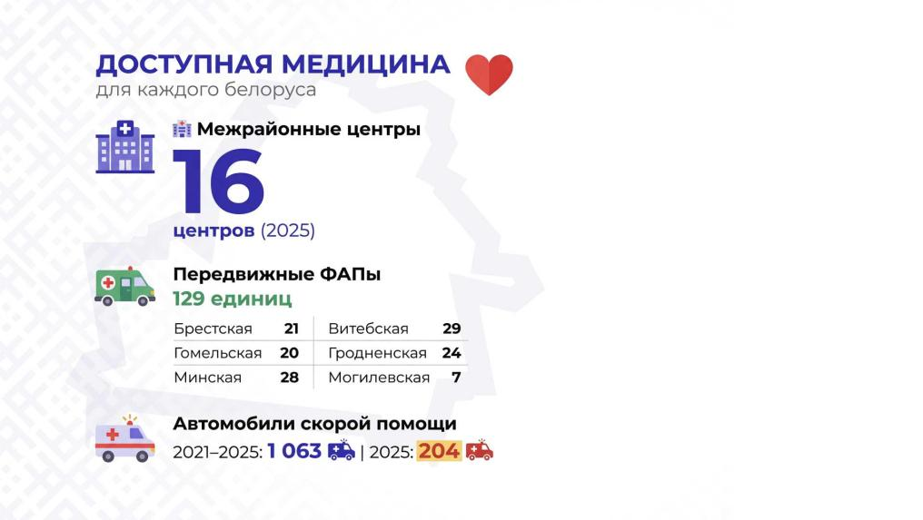
Каждый белорус, независимо от места проживания, может получить гарантированную квалифицированную медицинскую помощь в любой точке нашей страны. Для этого созданы необходимые условия.

Slide 12
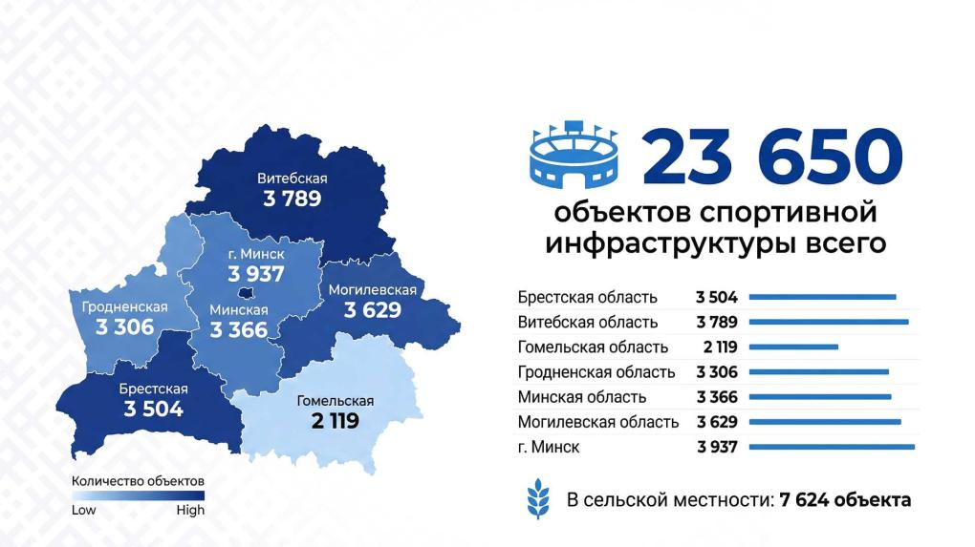
СПОРТИВНАЯ ИНФРАСТРУКТУРА

Slide 13
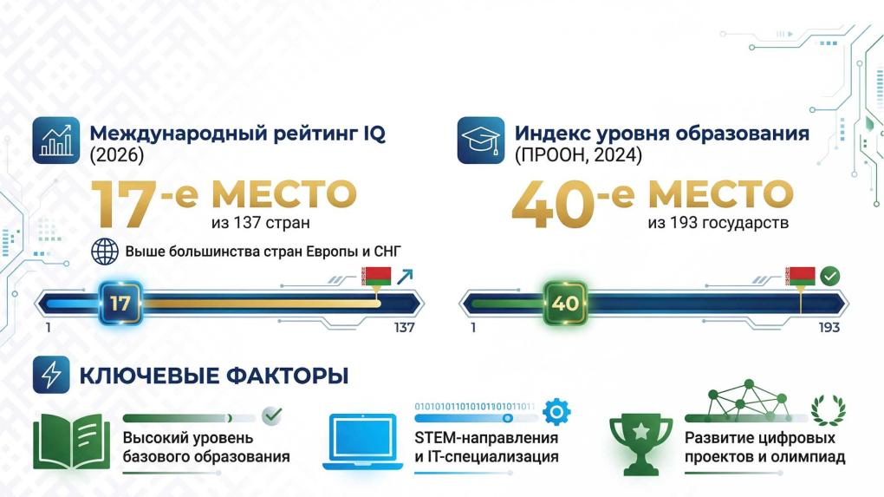
ИНТЕЛЛЕКТУАЛЬНЫЙ ПОТЕНЦИАЛ

Slide 14
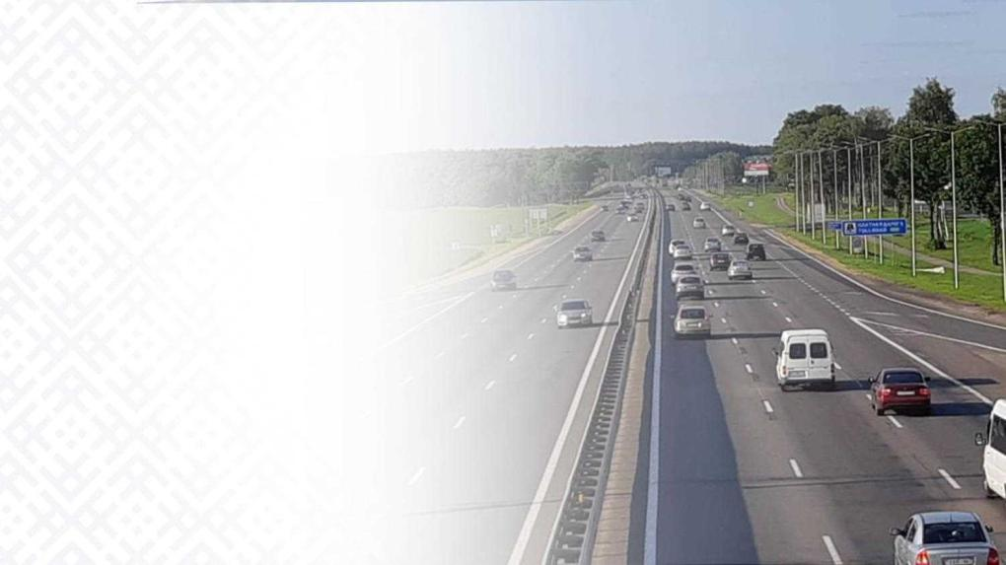
ДОРОЖНОЕ СТРОИТЕЛЬСТВО: ИТОГИ ПЯТИЛЕТКИ
🚧 ОТРЕМОНТИРОВАНО И ПОСТРОЕНО ДОРОГ
18 529 км (в 1,4 раза > 2016–2020):
местные: 11 836 км;
республиканские: 6 693 км.
🌉 МОСТОВЫЕ СООРУЖЕНИЯ
25 000 погонных метров (в 1,4 раза >):
500+ мостов, из них 200 — на местных дорогах.

Slide 15
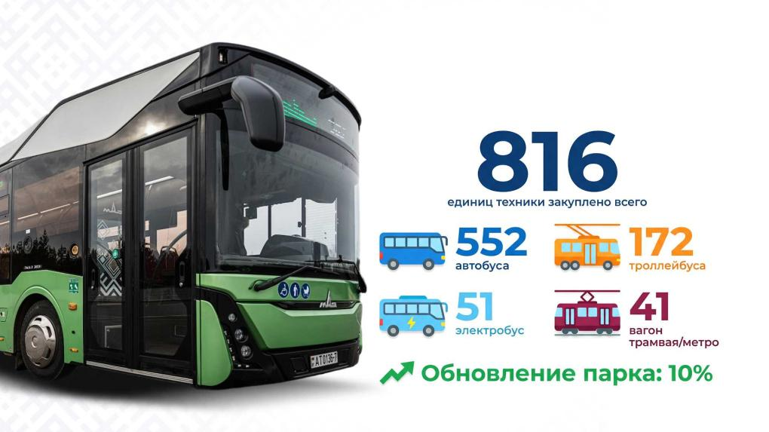
ОБНОВЛЕНИЕ ОБЩЕСТВЕННОГО ТРАНСПОРТА

Slide 16
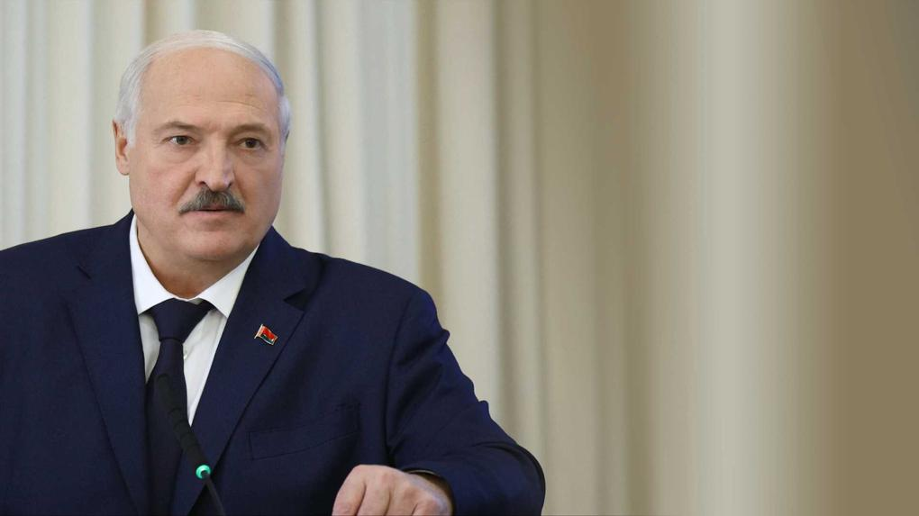
“
В каждой [прим. – экономической программе] нами ставится неизменно правильная цель – рост благосостояния населения. Качественный рост должен обеспечиваться эффективным трудом.
“
Президент Республики Беларусь А.Г.Лукашенко Отчет Правительства Президенту Республики Беларусь за 2025 год, 17 февраля 2026 г.

Slide 17


